Slide 1
BT lägesrapport

Slide 2
Dagens punkter
Erfarenheter än så länge från de första BT-läkarna
Hur fortskrider arbetet med att skapa ett kvalitativt innehåll? Såsom utbildning av handledare, har målbeskrivningar/BT-böcker behövts justeras, utbildning av externa granskare, etc.
Planen för kommande tillsättning av BT kommande året/åren

Slide 3
Dagens punkter
Erfarenheter än så länge från de första BT-läkarna
Startade 1 september
Kirurgi/medicin, psykiatri och allmänmedicin
Utbildningsblock
Extern bedömning

Slide 4
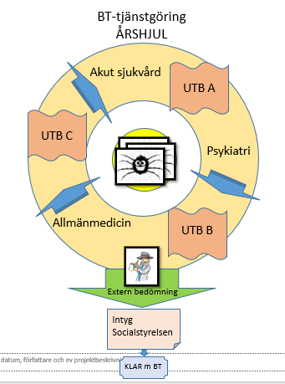
Hur fortskrider arbetet med att skapa ett kvalitativt innehåll? Såsom utbildning av handledare, har målbeskrivningar/BT-böcker behövts justeras, utbildning av externa granskare, etc.

Slide 5
BT 2023
Utrymme för 6 BT-tjänster (varav 3 starter på våren och 3 starter på hösten)
I första hand riktas BT-tjänsterna mot interna sökande
Tjänsterna riktas mot södra länet även under 2023
Fördelning av de 6 BT-tjänsterna 2023 (utifrån genomförd kartläggning)
- HSF 3 st (varav 2 st med start till våren)
- Primärvården 2 st (varav 1 st med start till våren)
- Psykiatrin 1 st
Respektive förvaltning håller ihop sin egen rekrytering. Samordnas i tid och utformning

Slide 6
Frågor

